Slide 1








БЛОК 9. РАЗЛИЧНЫЕ ВИДЫ ДЖОЙНОВ. ПРИМЕНЕНИЕ И ОПТИМИЗАЦИЯ
ДЖОЙНЫ
begin

Slide 2


ЦЕЛЬ
Понять, какие существуют виды джойнов
Понять их назначение
01
02
Унать 2 самых используемых джойна на практике
Научиться использовать на практике эти 2 вида
03
04
5
2

Slide 3

СОДЕРЖАНИЕ УРОКА
1
Джойны и их виды
2
Два основных вида
джойнов
3
Практика
7
3

Slide 4

ДЖОЙНЫ - JOINS
Это объединение 2 и более таблиц определенным способом по определенным правилам
7
4

Slide 5
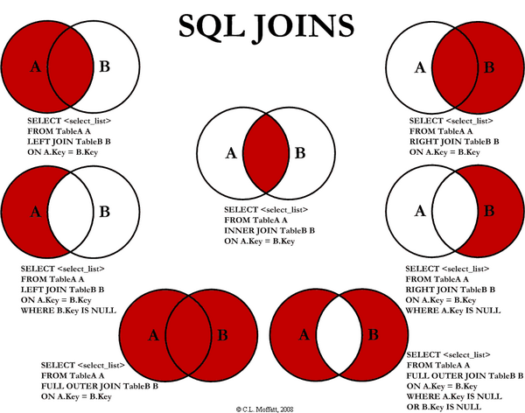
ДЖОЙНЫ 7 ВИДОВ
SELECT <поля>
FROM <таблица 1>
[INNER]
{{LEFT | RIGHT | FULL } [OUTER]} JOIN <таблица 2>
[ON <предикат>]
[WHERE <предикат>]
7
5

Slide 6
ДЖОЙНЫ. 2 ОСНОВНЫХ ВИДА
Несмотря на многообразие видов джойнов, в 99,99% используются 2:
LEFT JOIN
INNER JOIN
Рассмотрим каждый подробнее
https://towardsdatascience.com/can-we-stop-with-the-sql-joins-venn-diagrams-insanity-16791d9250c3
7
6

Slide 7
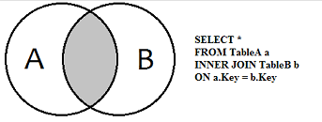
INNER JOIN ИЛИ ПРОСТО JOIN
Если ключи в двух таблицах совпадают, то будет возвращена строка, содержащая колонки из обеих таблиц
7
7

Slide 8
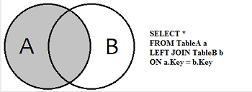
LEFT JOIN
Если ключи в двух таблицах совпадают, то будет возвращена строка, содержащая колонки из обеих таблиц
Если для строки из левой таблицы не будет найдено строк с тем же ключом в правой таблице, то вернётся строка из левой таблицы, но в том числе с колонками правой таблицы, в которых будет стоять null
7
8

Slide 9

ПОДВЕДЕНИЕ
ИТОГОВ

Slide 10

ИТОГИ ЗАНЯТИЯ
01
Поняли, какие существуют виды джойнов
02
Поняли их назначение
03
Унали 2 самых используемых джойна
на практике
04
Создали прямое
и левостороннее соединения
7
9

Slide 11
ЗАДАНИЕ ДЛЯ САМОПРОВЕРКИ
Цель задания:
Реализовать прямое соединение 2 таблиц
Пошаговый план выполнения:
Создать таблицу с товарами (наименование, цена)
Добавить 4-5 записей
Создать таблицу с продажами этих товаров (наименование, количество)
Добавить 4-5 записей
Посмотреть какие товары по какой цене продавались, используя прямое соединение
Посмотреть какие товары продавались, а какие нет и по какой цене, используя левостороннее соединение
Задание со * - оставить в соединении только товары, которые ни разу не продавались
Выполните задание самостоятельно. Свое решение вы можете сравнить с эталонным (приложено к уроку)
Задание закончено
7
10

Slide 12

СПАСИБО!
На следующем занятии мы рассмотрим тему:
Множества
end

